Slide 1









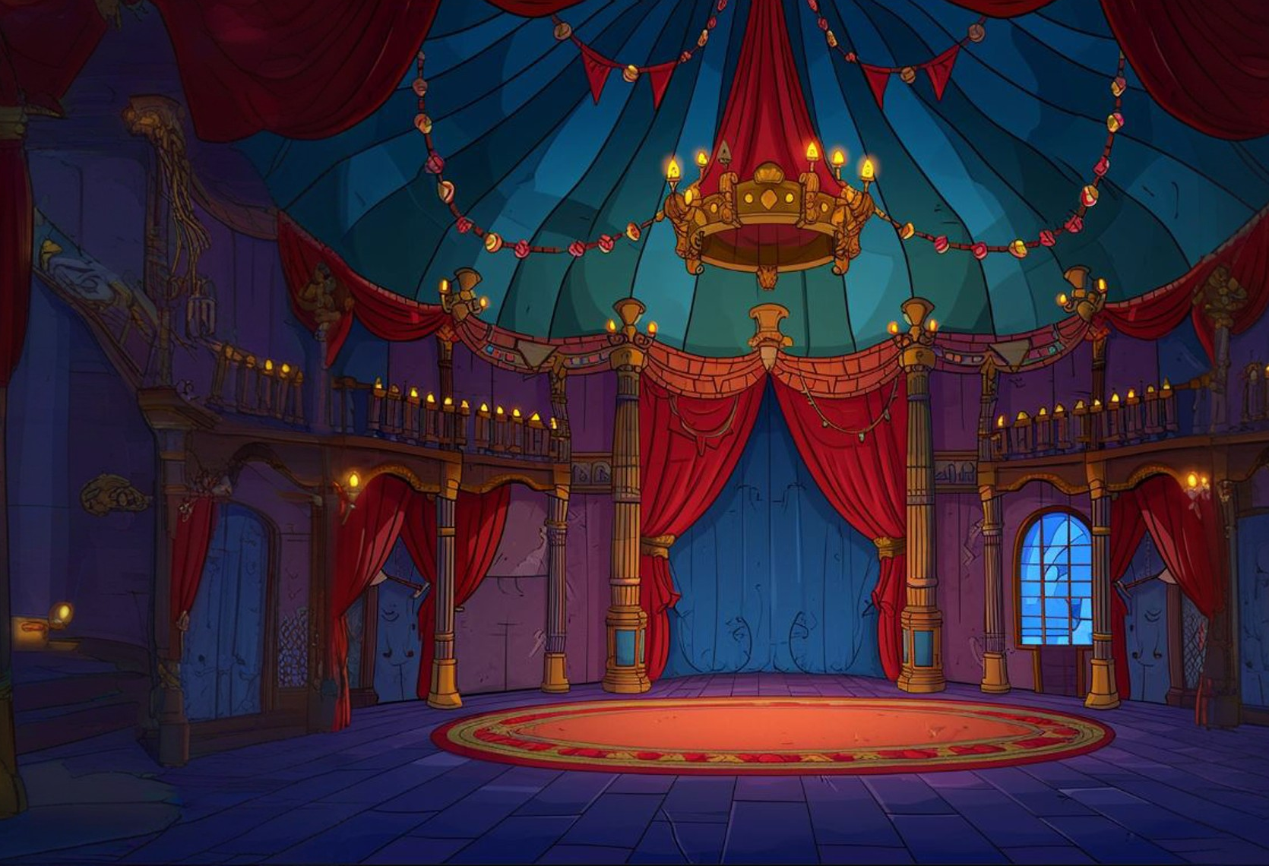
















Ліниві тюлені лежать на льоду
Толю вкусив кліщ
Люди дивляться балет
Льова зліпив з пластиліну літак
Толя та Оля купили льодяники
Рибалка спіймав ляща

